Slide 1
RESULTADOS
FUNDACIÓN BELÉN EDUCA

Slide 3
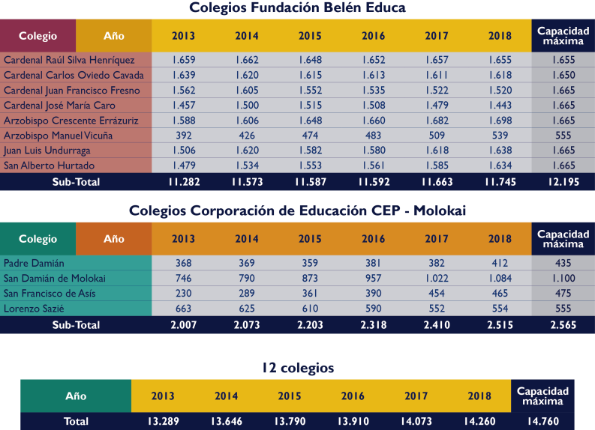
1. Fundación Belén Educa, evolución de matrícula

Slide 4
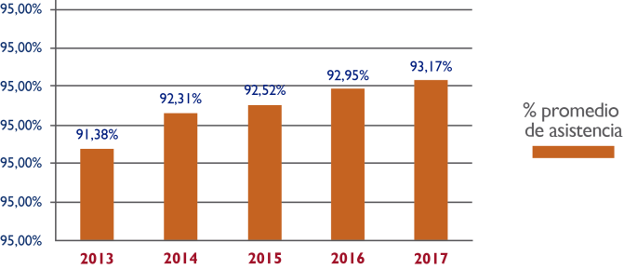
1. Fundación Belén Educa, asistencia histórica

Slide 5
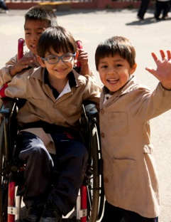
1. Fundación Belén Educa, matrícula PIE
15,5%

Slide 6
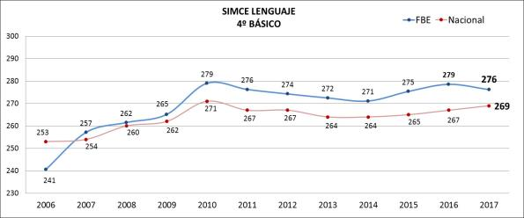
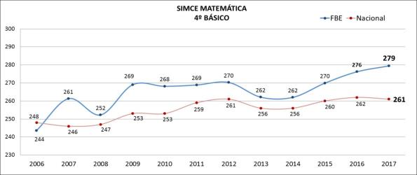
2. Simce 2017, Lenguaje y Matemática 4° Básico

Slide 7
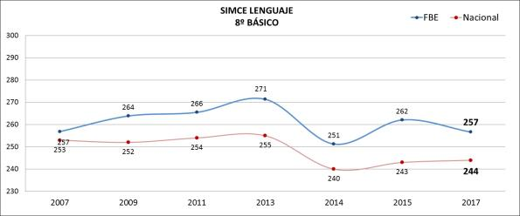
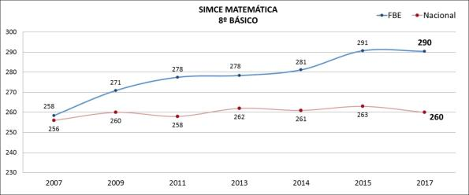
2. Simce 2017, Lenguaje y Matemática 8° Básico

Slide 8
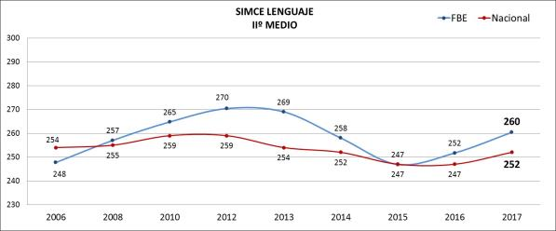
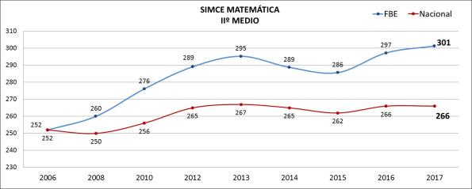
2. Simce 2017, Lenguaje y Matemática II Medio

Slide 9
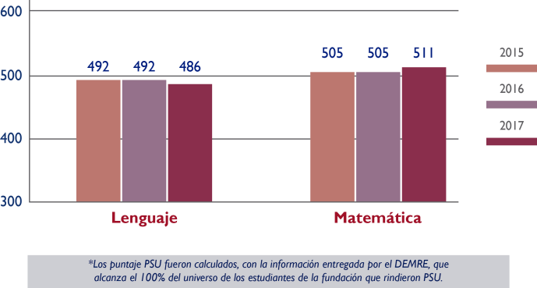
2. PSU, comparativo resultados FBE 2015-2017

Slide 10
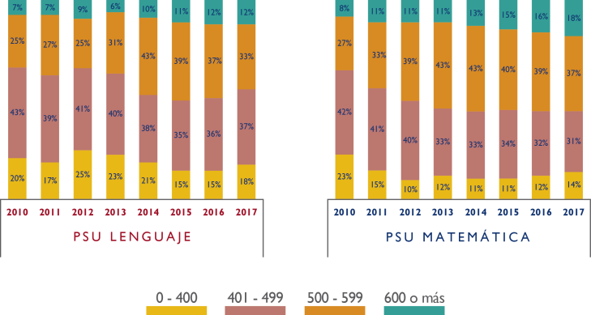
2. PSU, rango de logro resultado histórico FBE 2010-2017

Slide 11
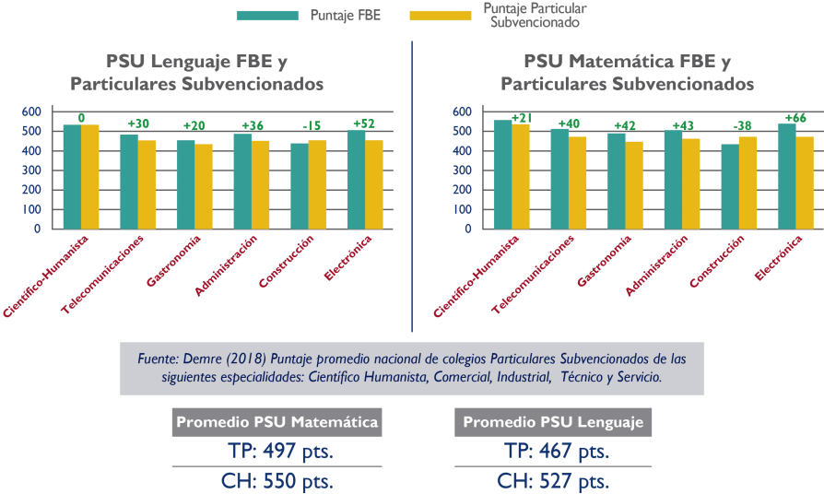
2. PSU 2017, comparativo con colegios particulares subvencionados

Slide 12
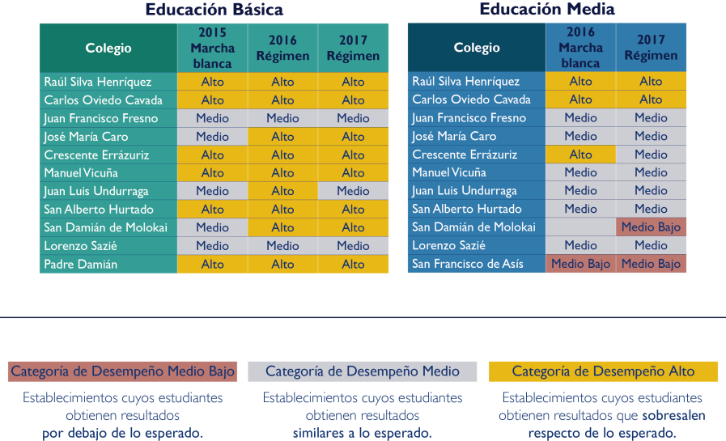
2. Categoría de Desempeño de colegios
* Agencia de Calidad entregó Categoría de Desempeño a todos los establecimientos de Chile.

Slide 13
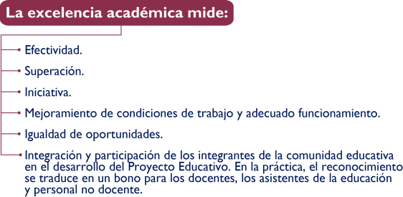
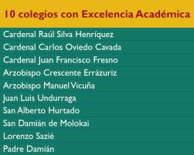
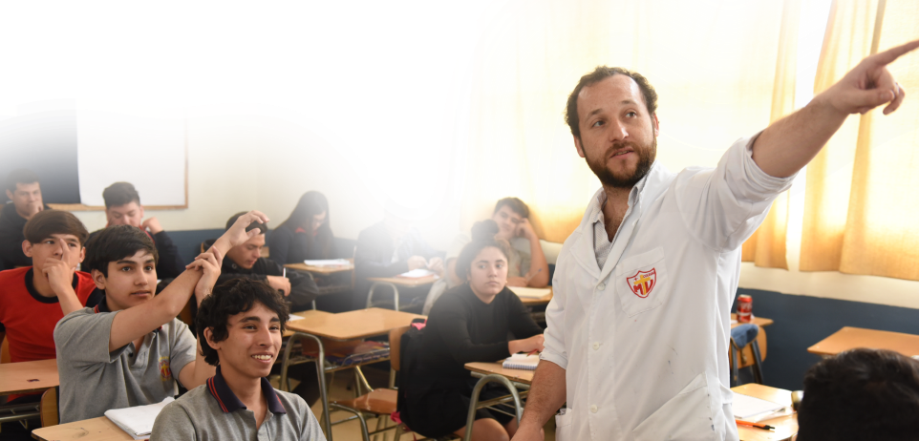
2. Excelencia académica
* La entrega el Ministerio de Educación

Slide 14
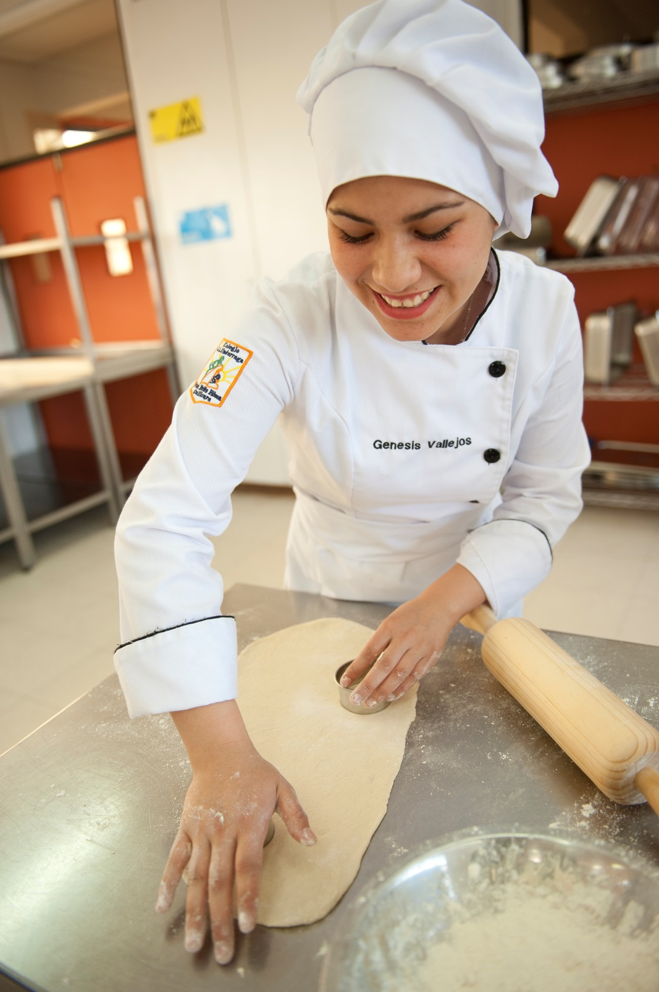
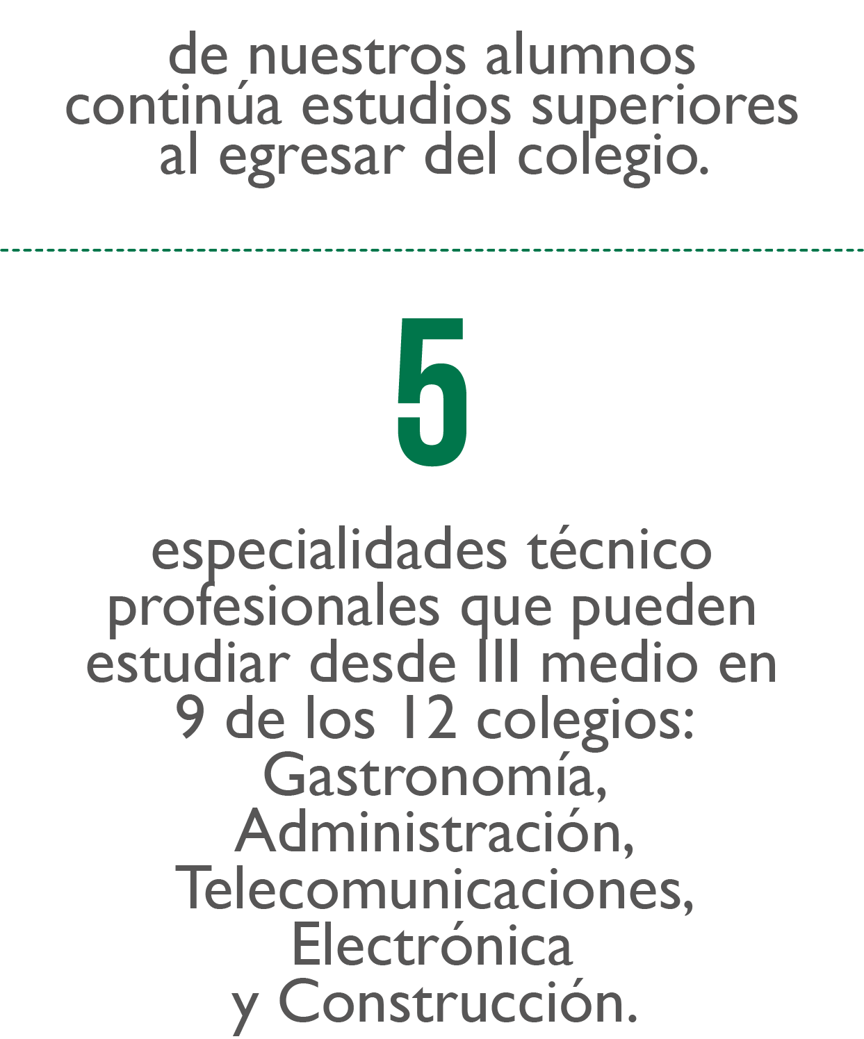
63%
5

Slide 15
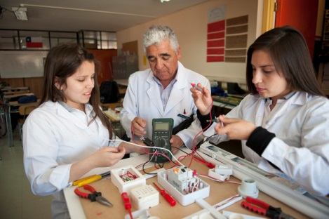
2.a. Técnico Profesional, prácticas profesionales

Slide 16
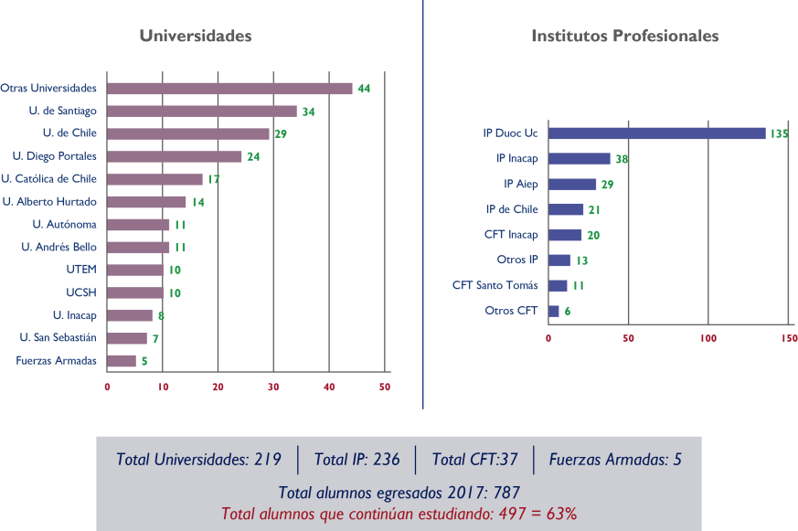
2. Egresados 2017 que continúan estudiando en el 2018

